Slide 1
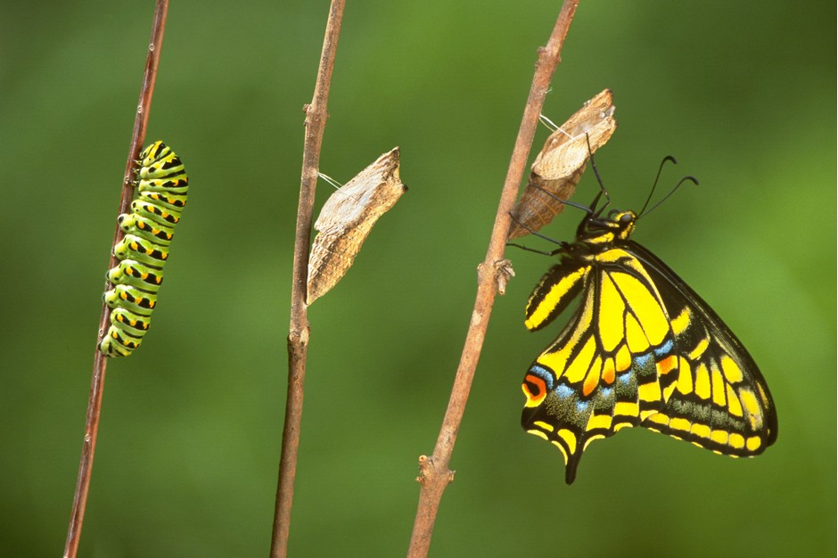
宣道會梁汝學堂主日學
2018 -2019 年度
結業禮

Slide 2
奇妙奇妙真奇妙
奇妙奇妙真奇妙 一隻毛蟲變蝴蝶
奇妙奇妙真奇妙 一粒種子變大樹
耶穌寶血有能力 使我罪人得生命
奇妙奇妙真奇妙 一個舊人變新人

Slide 3
箴言 22 : 6
教養孩童，使他走當行的道
就是到老他也不偏離.

